Slide 1

Муниципальное бюджетное дошкольное образовательное учреждение
«Центр развития ребенка – детский сад № 57 «Соловушка» г. Альметьевска»
Использование образовательного модуля «Математическое развитие»
в поисково-исследовательской деятельности детей
Старший воспитатель
Наталья Николаевна Фомина,
высшая кв.категория

Slide 2
Природа говорит языком математики: буквы этого языка – круги, треугольники и иные математические фигуры…
Галилео Галилей
(1564-1642,итальянский ученый)
.
.

Slide 3

STEM - технологии – новая ступень в дошкольном образовании. Целью использования STEM - технологии в дошкольном образовательном учреждении является развитие интеллектуальных способностей детей дошкольного возраста. Данный проект влияет на интеллектуальное развитие дошкольников; формирует познавательную активность, объединяет игру с исследовательской и экспериментальной деятельностью, в игровой форме дети учатся считать, измерять, сравнивать – что помогает приобретать необходимые математические и инженерные навыки.
.
.

Slide 4
«Существует ли связь между математикой и экологией?»
.
.

Slide 5
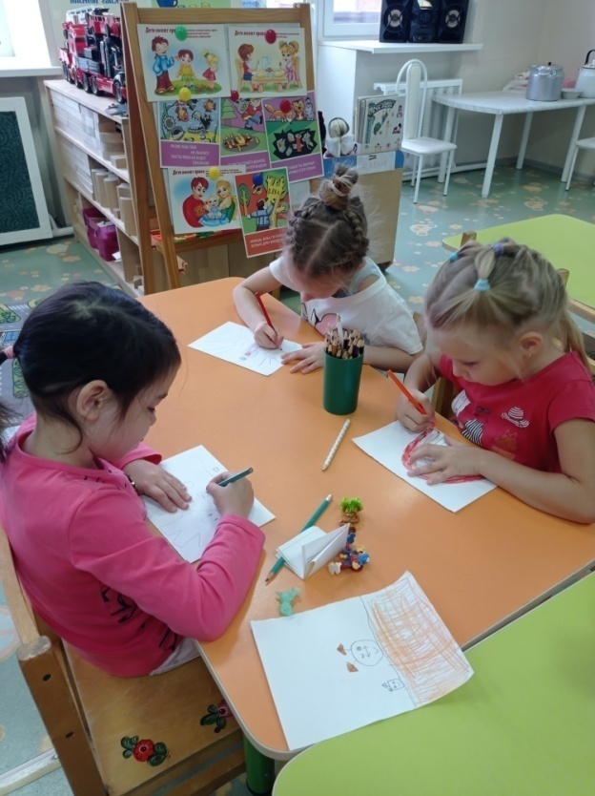
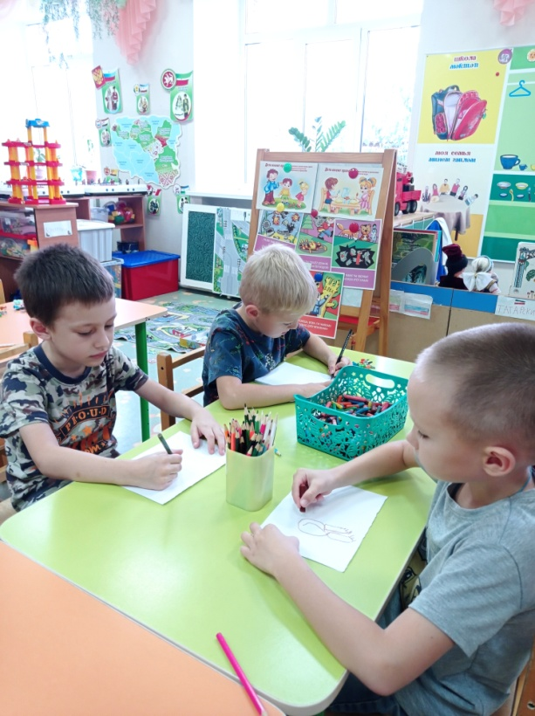
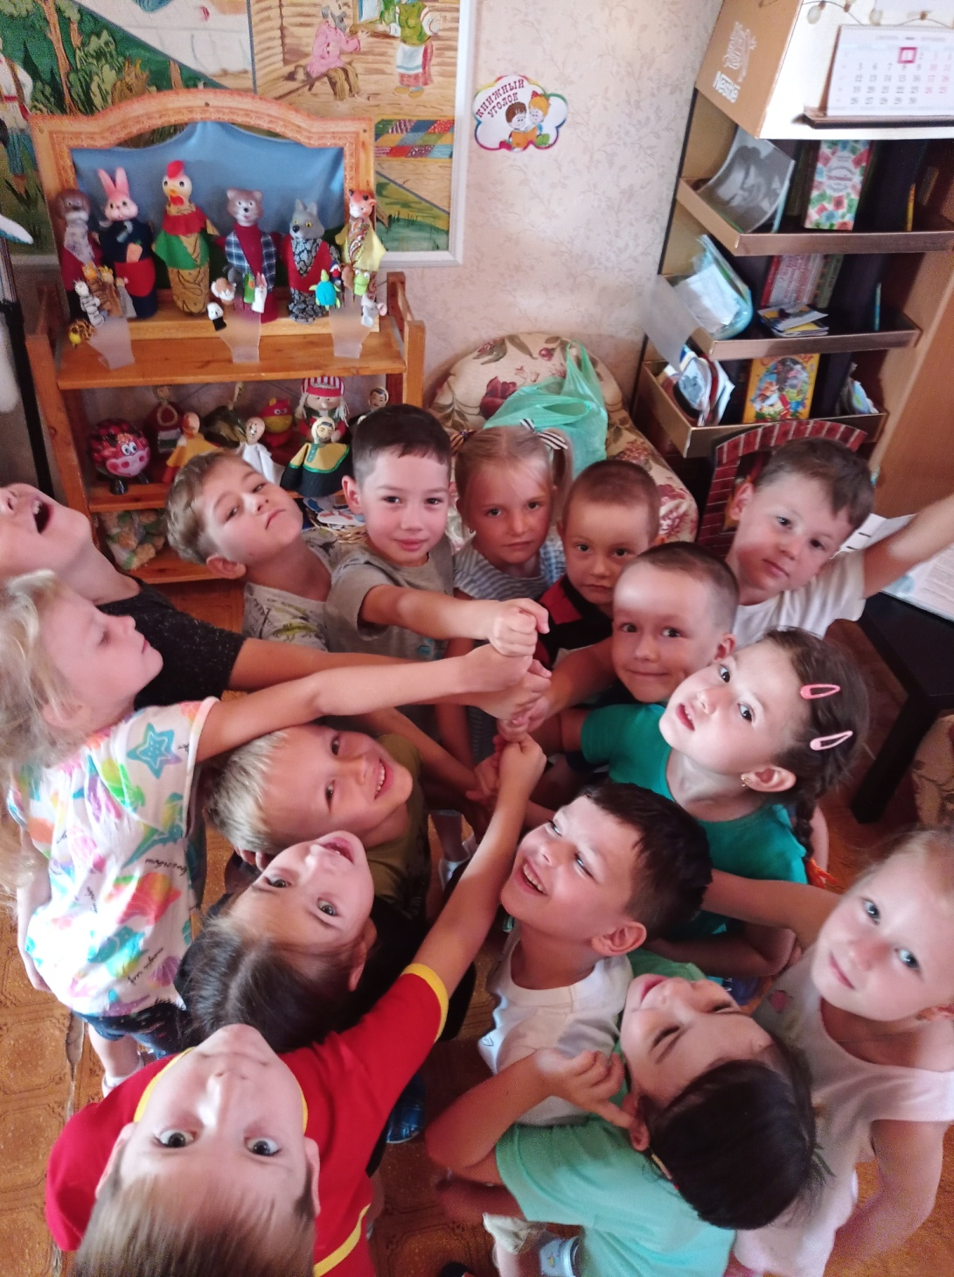
Утренний круг
«Башенка дружбы»
.
.

Slide 6
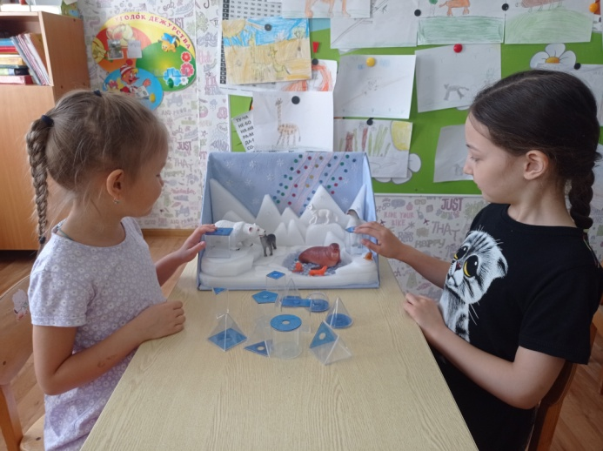
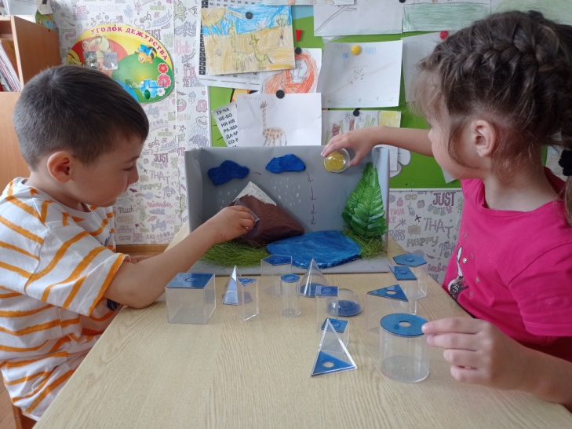
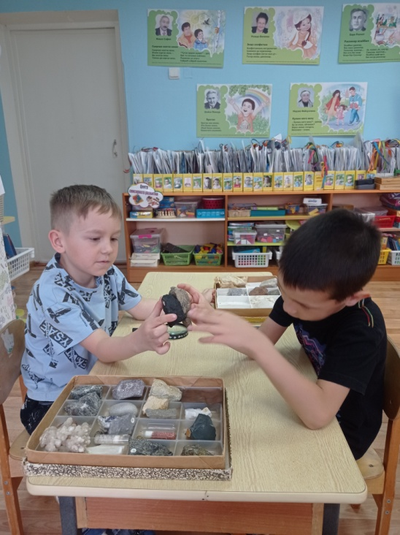
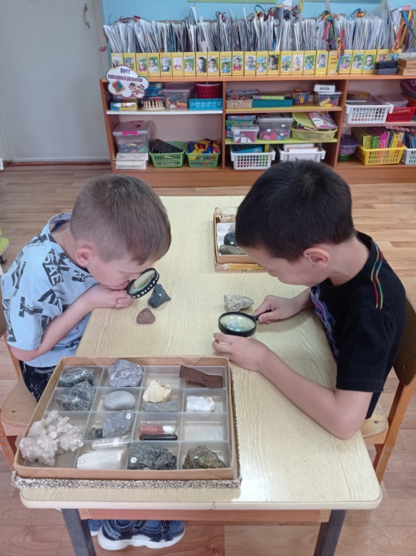
Экологические макеты
- форма и объем
.
.

Slide 7
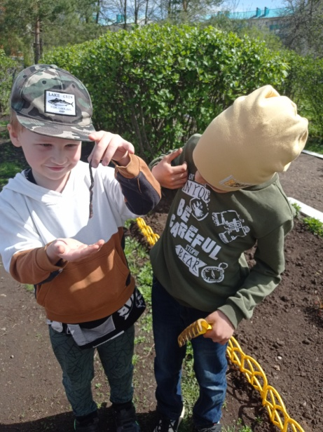
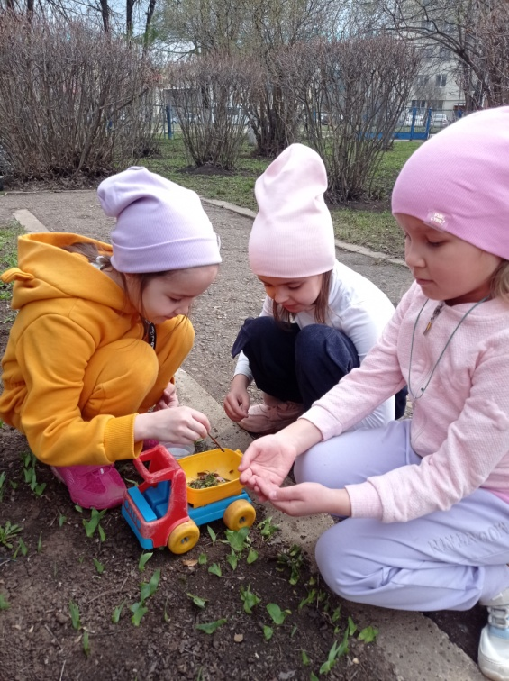
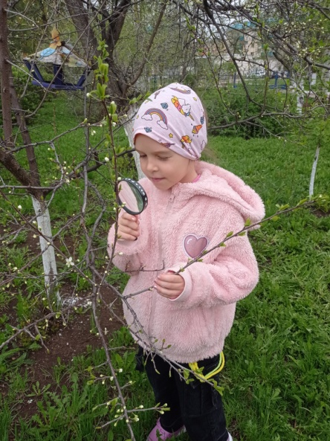
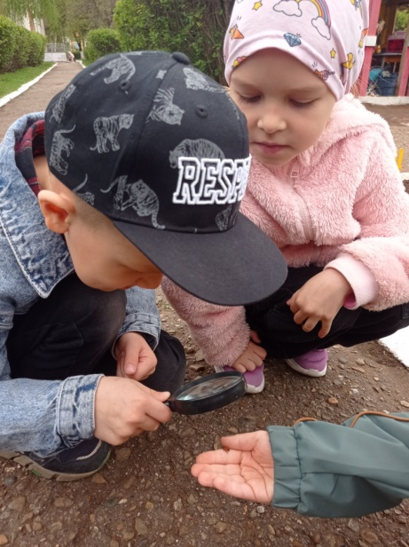
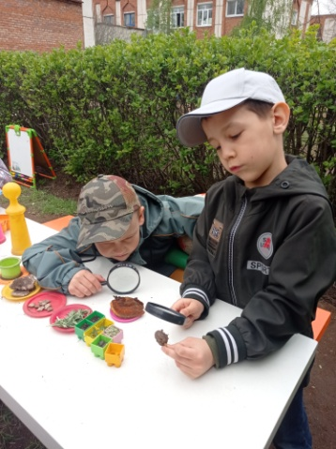
Наблюдение в природе
.

Slide 8
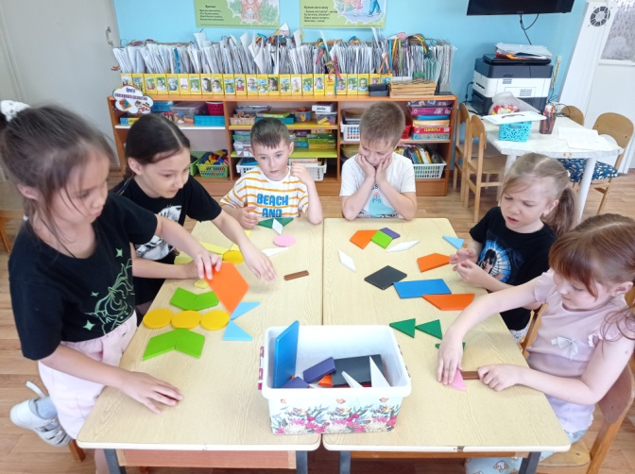
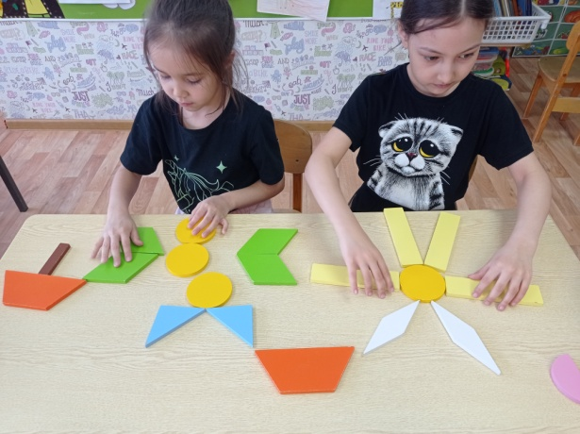
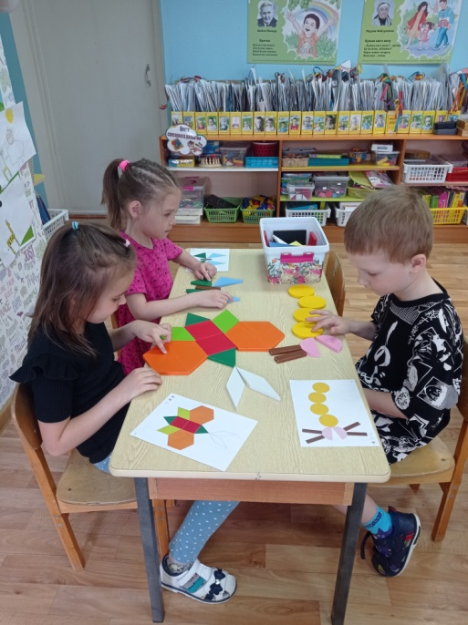
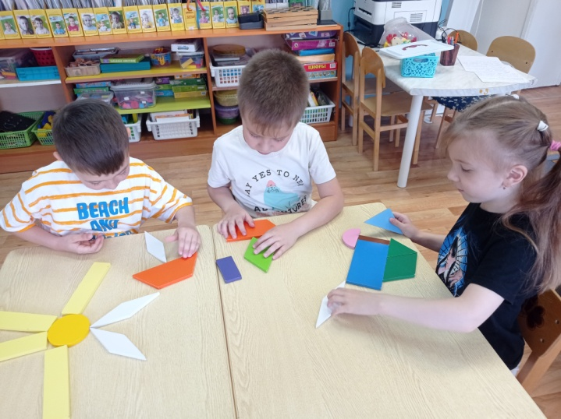
Интеграция естественных наук и математики
.

Slide 9
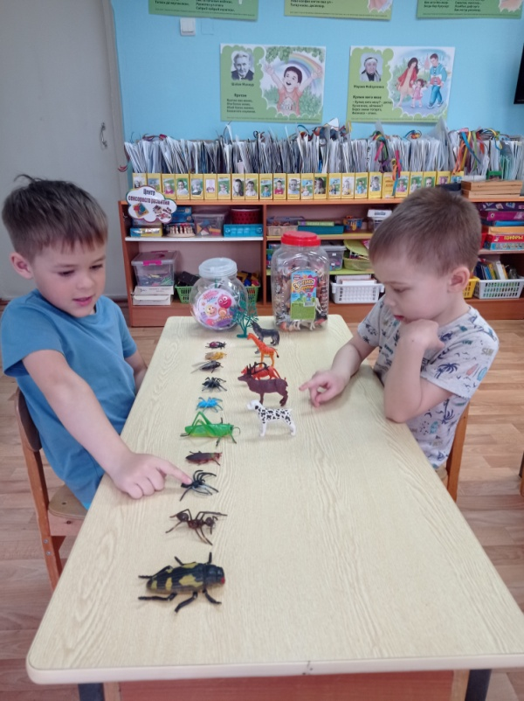
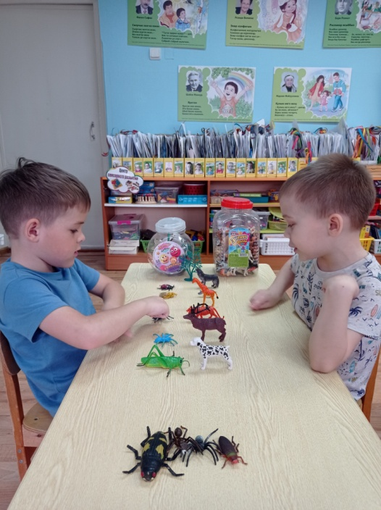
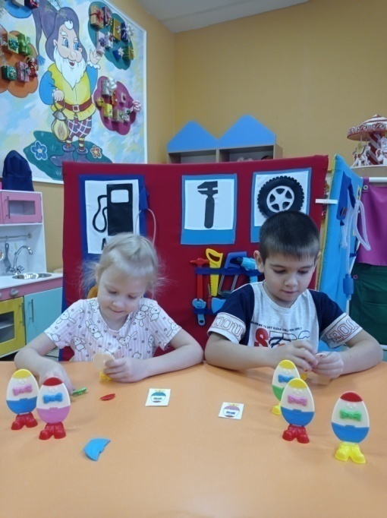
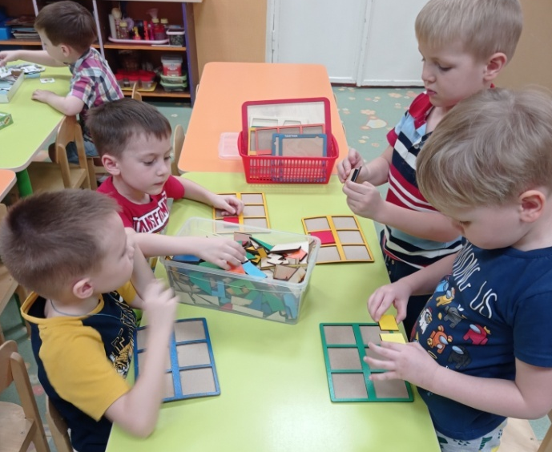
Экология и счет
.

Slide 10
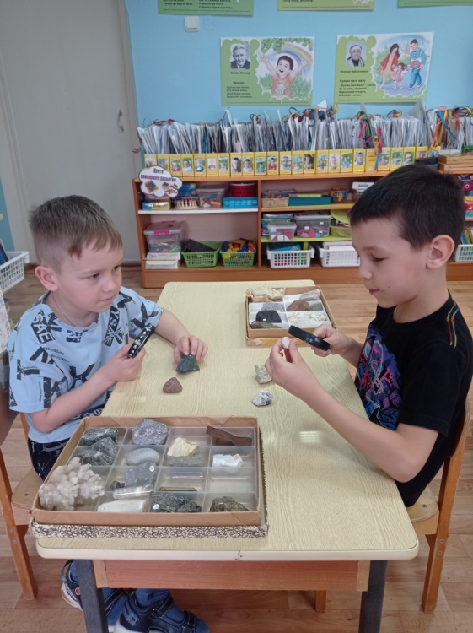
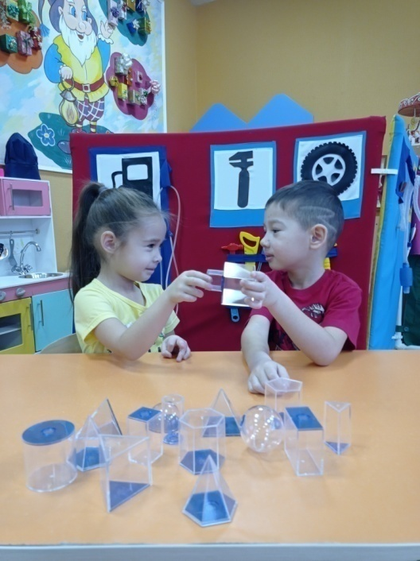
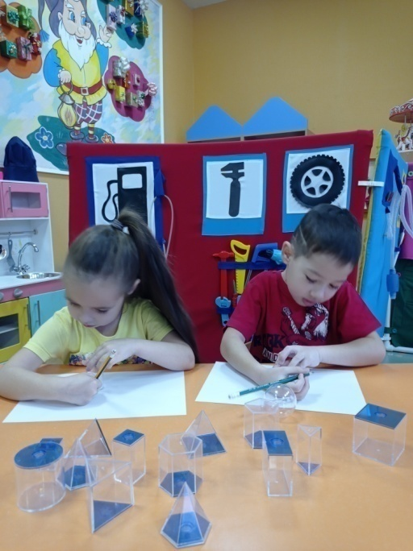
Определение цвета, формы и размера
.

Slide 11

Спасибо за внимание!
Игътибарыгыз өчен рәхмәт!
.

